Slide 1
PEWARISAN SIFAT
Syam S. Kumaji, M.Kes
JURUSAN BIOLOGI
FAKULTAS MATEMATIKA DAN IPA
UNIVERSITAS NEGERI GORONTALO
2013

Slide 2
Hereditas Menurut Mendel
Hereditas adalah pewarisan watak dari induk ke keturunannya baik secara biologis melalui gen
Eksperimen Mendel dimulai saat dia berada di biara Brunn didorong oleh keingintahuannya tentang suatu ciri tumbuhan diturunkan dari induk keturunannya. Jika misteri ini dapat dipecahkan, petani dapat menanam hibrida dengan hasil yang lebih besar
Ide akan pewarisan gen sebagian dapat di atribusikan ke seseorang pendeta Moravia Gregor Johann Mendel

Slide 3
Eksperimen
Mendel
Mendel memilih tumbuhan biasa, kacang polong, sedangkan para peneliti lain umumnya lebih suka meneliti tumbuhan langka
Keunggulan
Kacang Ercis
(Pisum sativum)
Bentuk benih (bundar atau keriput),
Warna benih (kuning atau hijau),
Letak bunga (tersebar atau hanya di ujung), dan
Panjang batang tumbuhan (tinggi atau pendek)
Warna kulit biji yang belum matang (hijau atau kuning),
Bentuk kulit biji yang matang (licin atau bertulang),
Warna selaput luar (berwarna atau putih),

Slide 4
Hukum Mendel I
Dikenal juga dengan hukum segregasi secara bebas
Bunyi Hukum Mendel I
memisahnya gen-gen sealela secara bebas pada pembentukan sel gamet di saat meiosis.
Penerapan Hukum Mendel I
Persilangan Monohibrid dan Dihibrid

Slide 5
M
O
N
O
H
Y
B
R
I
D

Slide 6
Hukum Mendel II
Dikenal juga dengan hukum berpasangan secara bebas
Bunyi Hukum Mendel II
terjadinya penggabungan gen-gen yang tidak sealela sehingga melengkapi informasi genetik dalam sebuah sel gamet.
Penerapan Hukum Mendel II
Persilangan Monohibrid dan Dihibrid

Slide 7
D
I
H
Y
B
R
I
D

Slide 8
Perkawinan Balik (Backcross)
Perkawinan antara individu Fl dengan salah satu induk betina atau jantan

Slide 9
Perkawinan Uji silang (Test Cross)
Perkawinan antara individu F1 dengan individu yang dobel resesif

Slide 10
Pengertian
Gen
Sifat
Gen
Sebagai materi tersendiri yang terdapat dalam kromosom.
Mengandung informasi genetika.
Dapat menduplikasikan diri pada peristiwa pembelahan sel
Substansi genetik yang terletak di dalam kromosom
Pengertian
Kromosom
Struktur benang dalam inti sel yang bertanggung jawab dalam hal sifat keturunan dan ini khas pada makhluk hidup

Slide 11
Model Gen
Gen memiliki bentuk-bentuk alternatif yang dinamakan alel

Slide 12
Pola-Pola Hereditas
Orang yang mula-mula mendalami hal pola-pola hereditas adalah W.S. Sutton dari Amerika Serikat
Beberapa pola hereditas diantaranya
1. Pautan Genetik (Genetic Linkage)
2. Pindah silang (Crossing Over)
3. Gagal berpisah (Non Disjunction)

Slide 13
Pautan Genetik (Genetic Linkage)
Beberapa gen pada kromosom tidak memisah bebas → gen bertaut

Slide 14
Pindah Silang (Crossing Over)
Peristiwa bertukarnya bagian berkas kromatid dengan bagian berkas kromatid lain dari kromosom yang homolog

Slide 15
Gagagl Berpisah (Crossing Over)
Peristiwa dimana kromosom kelamin (gonosom) gagal mengadakan pemisahan ke kutub pada waktu meiosis

Slide 16
DNA
RNA
ASAM NUKLEAT
(Makromolekul biokimia yang kompleks, berbobot molekul tinggi, dan tersusun atas rantai nukleotida yang mengandung informasi genetik)

Slide 17
D N A
Materi pembawa sifat dari induk ke keturunannya
Komponen penyusun DNA
1. Gula deoksiribosa 2. Asam fosfat 3. Basa nitrogen yang terdiri atas dua golongan, yakni pirimidin (Sitosin dan Timin) dan purin (Adenin dan Guanin).
FUNGSI DNA
1. Sebagai pembawa informasi genetik dari satu generasi ke generasi lainnya
2. Mengontrol aktifitas dalam sel, baik secara langsung maupun tidak langsung
3. Menentukan proses pembentukan protein (sintesis protein)
4. Membentuk RNA
Untuk dapat menurunkan berbagai sifat, DNA harus melakukan replikasi, yaitu proses pelipatgandaan DNA. Proses replikasi ini diperlukan ketika sel akan membelah diri

Slide 18
R N A
RNA merupakan hasil sintesis atau transkripsi dari DNA
Komponen penyusun RNA
1. Gula D-ribosa,
2. Senyawa fosfat
3. Basa nitrogen,
terdiri atas purin pada (Adenin) dan (Guanin), sedangkan pirimidinnya (Sitosin) dan (Urasil)
TIPE RNA
rRNA (RNA ribosom)
mRNA (RNA messenger)
tRNA (RNA transfer)
1. rRNA; sebagai pengatur sintesis protein dan sebagai penyusun ribosom
2. mRNA; membawa kode genetik DNA dari inti sel menuju ribosom
3. tRNA; mengangkut asam amino ke tempat sintesis protein, yaitu ribosom melalui translasi dari mRNA

Slide 19
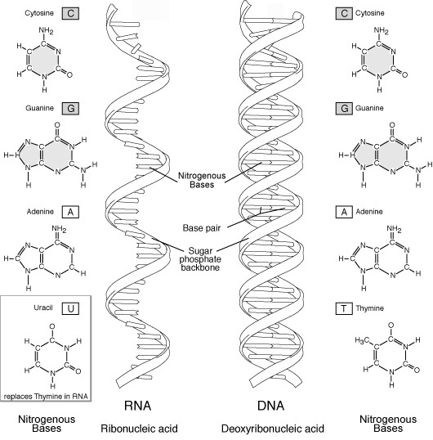
STRUKTUR MOLEKUL DNA DAN RNA

Slide 20
DNA vs RNA
Pembeda | DNA | RNA
Letak | Sebagian besar di nukleus, sedikit di mitochondria dan kloroplast | Dalam sitoplasma, nucleolus dan kromosom
Pyrimidine bases | Cytosine Thymine | Cytosine Urasil
Purine bases | Adenine Guanine | Adenine Guanine
Pentose | deoxyribose | ribose
Hydrolizing enzyme | Deoxyribonuclease (DNase) | Ribonuclease (RNase)
Peranan | Genetic information | Synthesis of proteins

Slide 21
SINTESIS PROTEIN
Transkripsi
Proses pembentukan mRNA oleh DNA yang dibantu oleh enzim RNA polimerase
Translasi
Proses pembacaan kode yang ada pada mRNA dan diikuti oleh pembentukan asam amino sesuai dengan kode tersebut
Terjadi dalam nukleus
Terjadi dalam ribosom

Slide 22
TRANSKRIPSI

Slide 23
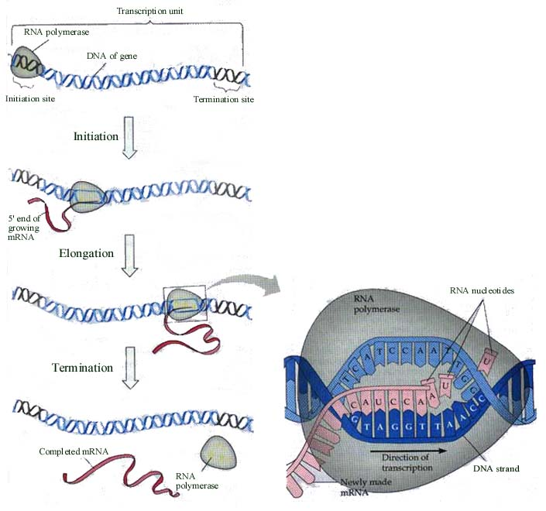
TRANSKRIPSI

Slide 24
TRANSLASI

Slide 25
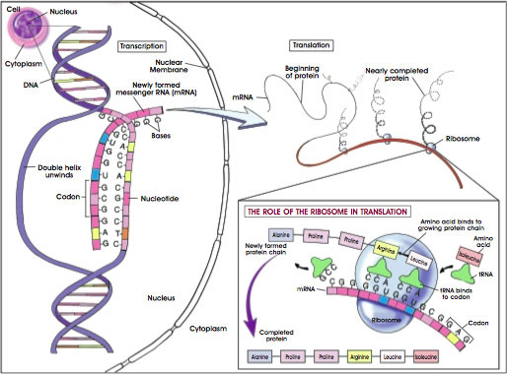
TRANSLASI

Slide 26
SEKIAN

